Slide 1
CARRERA DE INGENIERIA MECANICA.
TRABAJO DE TITULACIÓN PREVIO A LA OBTENCIÓN DEL TÍTULO DE INGENIERO MECÁNICO.
TEMA: DISEÑO Y CONSTRUCCIÓN DE UN SISTEMA GRAFICADOR DE DIAGRAMAS Y DE REGISTRO DE DATOS DE LA PRENSA AMSLER DE CIEN TONELADAS, PERTENECIENTE AL LABORATORIO DE MECÁNICA DE MATERIALES DEL DECEM.
Director: ing. Perez rosales, jose Emilio msc.
Autor: nuÑez silva, Nelson Javier.
Sangolqui
2018

Slide 2
RESUMEN
La Universidad de las Fuerzas Armadas ESPE, en el laboratorio de Mecánica de Materiales del DECEM, dispone de instrumentos y equipos que son utilizados con fines didácticos y de certificación de materiales.
Uno de estos equipos es la Prensa AMSLER de cien toneladas para ensayos de compresión.
El método de conseguir los datos como resultado de la realización de las prácticas en este equipo, es un método didáctico, pero anticuado. El objetivo de este trabajo es realizar una investigación y selección de equipos para modernizar el sistema de adquisición de datos a uno de vanguardia que además brinde la posibilidad de obtener diagramas de interés tanto para las certificaciones como para los estudiantes de forma didáctica.

Slide 3
CONTENIDOS
Generalidades.
Marco teórico.
Diagnóstico de la situación actual de la prensa.
Diseño.
Construcción.
Pruebas de funcionamiento.
Análisis económico y financiero.
Conclusiones y recomendaciones.

Slide 4
GENERALIDADES
Definición del Problema
Alcance del Proyecto
Objetivos

Slide 5
Este proyecto es realizado para el LMM del DECEM de la ESPE
Enfocado en realizar una mejora en la forma en la cual los alumnos realizan las prácticas.
La Prensa AMSLER, es utilizada para realizar prácticas, tanto por los estudiantes de Mecánica de Materiales 1 y 2, para ensayos de comprensión en maderas y de deflexión en vigas

Slide 6
Definición del Problema
Se requiere de muchos alumnos para obtener los datos y operar la prensa, se realizan las prácticas de forma muy lenta y pausada
Para obtener el diagrama en Excel, se requiere de muchos pasos, por lo cual se puede tener una tendencia a la propagación de errores
El método de obtención de los datos es antiguo

Slide 7
Alcance del Proyecto
Diseñar, construir e implementar, nuevos sistemas de obtención de datos, utilizando tecnología de sensores, para facilitar y agilizar la realización de las distintas prácticas que se realizan en la prensa Amsler, del laboratorio de Mecánica de Materiales.

Slide 8
Objetivos
Realizar el análisis, el diseño, y la construcción del sistema más viable, no solo económicamente, si no también tomando en cuenta las necesidades de los alumnos que realizarán las prácticas, a más de la facilidad de mantenimiento y confiabilidad de los sensores a emplearse.
Elaborar el marco teórico de los sistemas Hidráulicos implicados en la prensa.
Realizar un análisis y efectuar una comparación de la prensa AMSLER de cien toneladas

Slide 9
Generar el diseño del sistema de medición de fuerza aplicada por la prensa
Generar el diseño del sistema de medición de desplazamiento (compresión) en el objeto ensayado
Realizar el diseño de los elementos mecánicos necesarios para adaptar el sistema graficador
Realizar el diseño del sistema de adquisición de datos y utilización del software para la representación de los datos, de forma didáctica para el estudiante
Construir los sistemas de medición de fuerza y desplazamiento, y el sistema de adquisición de datos
Realizar y analizar las pruebas de funcionamiento de equipo con el nuevo sistema graficador, implementado
Realizar el análisis económico de los costos del proyecto.

Slide 10
MARCO TEÓRICO
Transmisor de Presión
Potenciómetro Lineal
Unidad de Adquisición de Datos (DAQ)
Acondicionador de Señales
Software Labview

Slide 11
Transmisor de Presión
Se utilizó un Transmisor de Presión de marca Siemens tipo Sitrans P, de capacidad 400 Bares (5801 PSI)
Rango de medida 400 Bares
Posee comunicación HART (4-20 miliamperios)
Incrementos de magnitud de un millonésimo de Amperio.
4 miliamperios representa a 0 Bares y 20 miliamperios a 400 Bares
Posee característica estática lineal

Slide 12
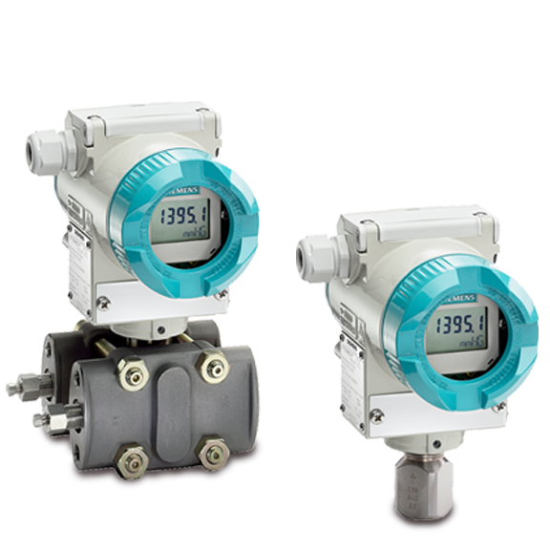

Slide 13
Potenciómetro Lineal
Es un sensor de desplazamiento, se utilizó un sensor de la marca Novotechnik, familia lwh 275.
La carrera es de 288mm, con lo cual nos aseguramos la capacidad de medir todo el desplazamiento posible de los platos de la prensa.
Es capaz de medir una centésima de milímetro, con incrementos de un centésimo de voltio.
Posee una curva característica lineal

Slide 14
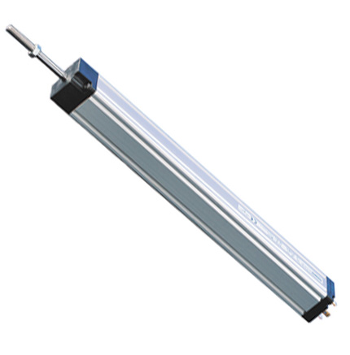

Slide 15
Unidad de Adquisición de Datos
Se adquirió una DAQ, de la marca National Instruments, modelo 6009.
Posee 4 entradas análogas, de las cuales utilizaremos dos
Es capaz de tomar hasta 48000 muestras por segundo.
Adquiere datos en voltios.
Bus USB

Slide 16
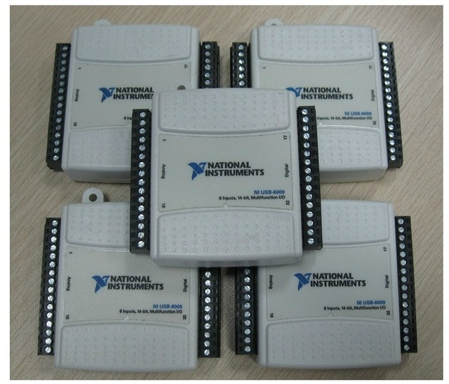

Slide 17
Acondicionador de Señales
Debido al inconveniente de poseer la señal en el Transmisor de Presión en corriente, en el rango de 4 a 20 miliamperios, y que la unidad de adquisición de datos, solo es capaz de leer voltaje, se requiere un acondicionador de señales que realice el cambio de corriente a diferencia de potencial.
Se adquirió un acondicionador de señales de la marca Red Lion modelo IAMA 3535.
La ventaja es que el acondicionador de señales posee respuesta lineal, adicionalmente este modelo es configurable, para diferentes tipos y rangos de entradas y salidas

Slide 18
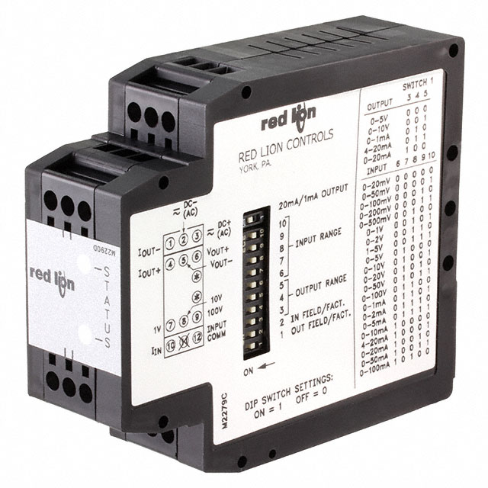

Slide 19
Software Labview
El software seleccionado para realizar el programa mediante el cual se mostrarán tanto los datos como los diagramas, es Labview, desarrollado por National Instruments.
Es un software que permite un diseño en base a Instrumentos Virtuales, los cuales son programados en un lenguaje de bloque.
El software Labview, tiene la ventaja de que es fácil de usar, se pueden realizar programas sencillos casi de forma intuitiva

Slide 20
DIAGNÓSTICO DE LA SITUACIÓN ACTUAL DE LA PRENSA
Sistema Hidráulico
Sistema de Medición
Sistema de Operación
Soporte

Slide 21
Sistema Hidráulico
Posee un sistema hidráulico de cilindro émbolo, se llena la cavidad entre el cilindro y el émbolo, de fluido de transmisión hidráulica y esto provoca que el émbolo se desplace hacia arriba, al vaciar el aceite, el émbolo regresa a su posición original por efectos de la gravedad.
Se utiliza para movilizar el fluido de transmisión hidráulico una bomba manual de tipo Howee, la cual es una bomba de tres válvulas de accionamiento mecánico, y obturadores esféricos, que se desplazan cuando el fluido ejerce presión sobre los mismos permitiendo el paso del fluido, para regresar a su posición y cortar el paso del fluido, posee resortes

Slide 23
Sistema de Medición
El sistema de medición de la prensa se basa, en un Manómetro de tipo Bourdón calibrado en Toneladas, de 0 a 100 toneladas, el cual usa la presión del fluido para desplazar un pistón, el cual en su parte superior posee una C dentada, de tal forma que mueve un engrane, este engrane hace que la aguja se desplace de forma circular, marcando la presión o en este caso la carga.
Para la medición de desplazamientos, se utiliza un comparador de reloj, el cual es un instrumento que se acopla a la prensa mediante un soporte magnético.

Slide 24
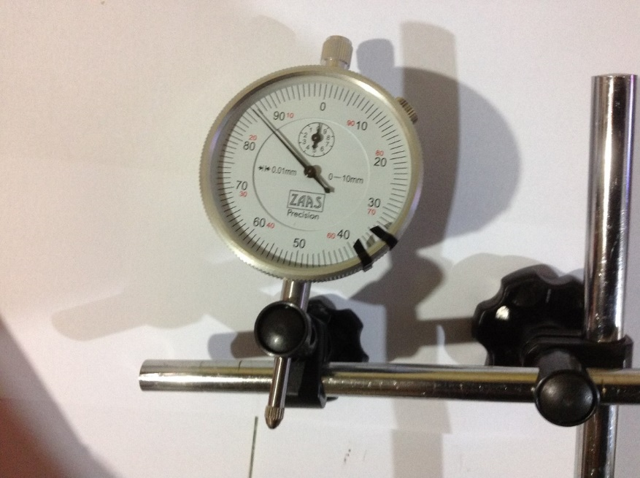

Slide 25
Sistema de Operación
Para operar el cilindro de la prensa, utilizamos la palanca de bombeo de la bomba de tipo Howee.
Para liberar o vaciar el fluido de transmisión hidráulica, accionamos una válvula de compuerta, lo cual permite el retorno del fluido al tanque

Slide 27
Soporte
Es el bastidor de la prensa, el elemento al cual se fijan los demás elementos y sistemas.

Slide 28
DISEÑO
Diseño del Sistema de Medición de Fuerza
Diseño del Sistema de Medición de Desplazamiento
Software
Elementos de Acople

Slide 29
Diseño del Sistema de Medición de Fuerza
Para diseñar el sistema de Medición de Fuerza, y una vez adquirido el sensor, nos basamos en los instrumentos ya montados, y en un proceso estadístico de toma de datos y comprobación y comparación de los mismos, para determinar por medio de ajuste por mínimos cuadrados, la curva característica del sensor, la misma que será ingresada en el programa, y en base a la cual, este convertirá la señal que ingresa en voltios a Toneladas.
Hay que mencionar que la señal fue previamente acondicionada.

Slide 30
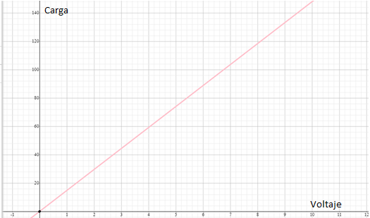
$$y=14.792x+0.1902$$

Slide 31
Diseño del Sistema de Medición de Desplazamiento
De igual forma que para el caso anterior, nos basamos en un instrumento que normalmente suele ser utilizado para realizar la calibración del sensor, se realizan múltiples medidas y un proceso estadístico para determinar los valores que mas se ajusten, y se obtiene la ecuación que se ingresará en el instrumento virtual del programa.
Para este caso no se requiere un acondicionamiento de la señal.

Slide 32
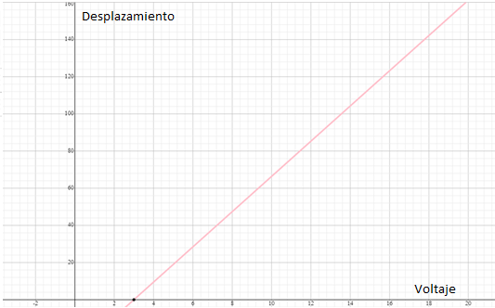
$$y=9.4786x−28.436$$

Slide 33
Software
Como se mencionó anterior mente Labview, es un software que permite realizar aplicaciones y programas para llevar control y registro de datos de interés técnico, se realiza la programación con un lenguaje de bloques
Tiene una ventana llamada Front Pannel, en la cual se ubican los instrumentos virtuales que utilizaremos para la interfaz de comunicación con el usuario.
Tiene otra ventana llamada Block Diagram, en la cual se realizan las conexiones entre los instrumentos virtuales, con un cable también virtual

Slide 34
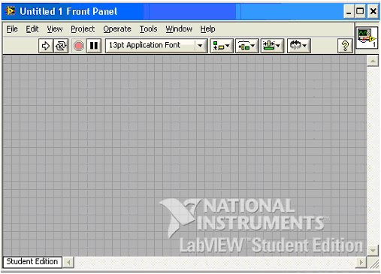
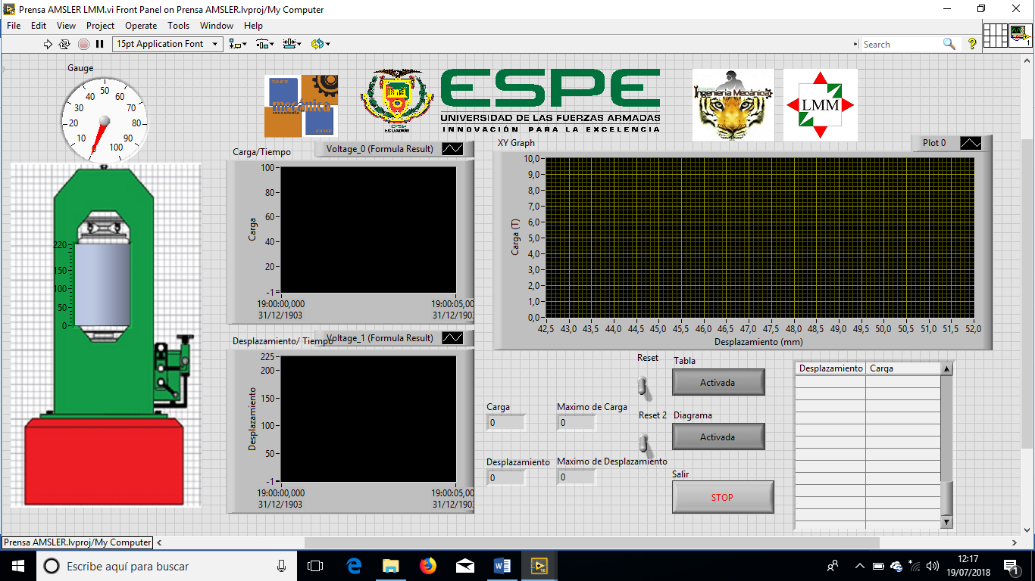
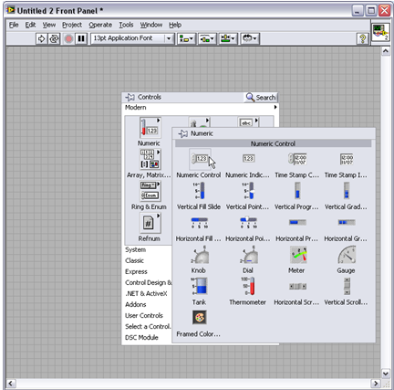

Slide 35
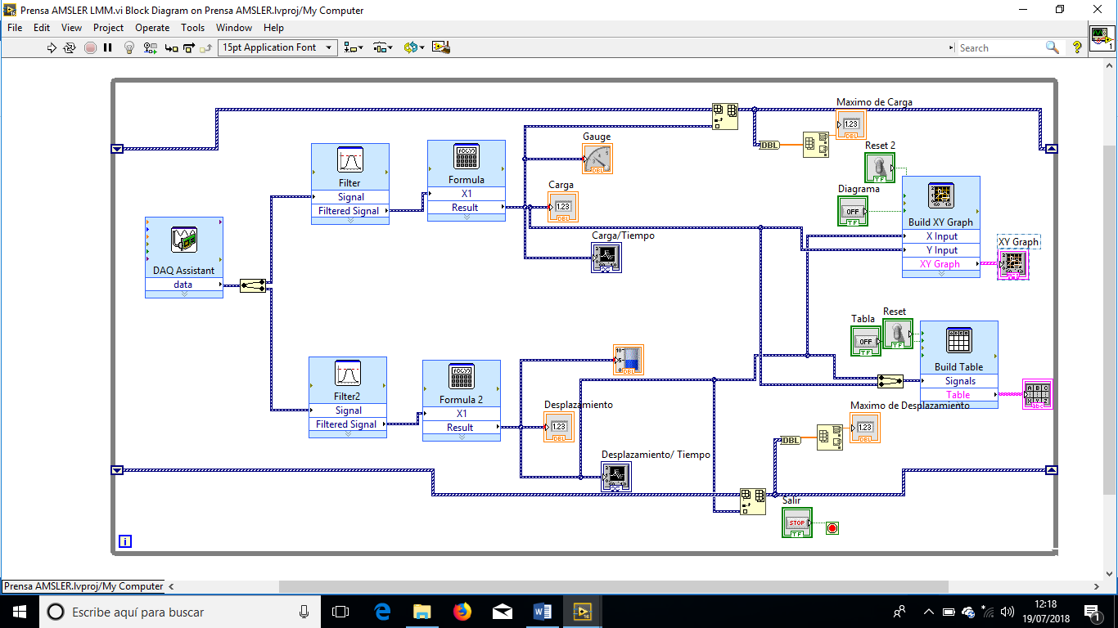

Slide 36
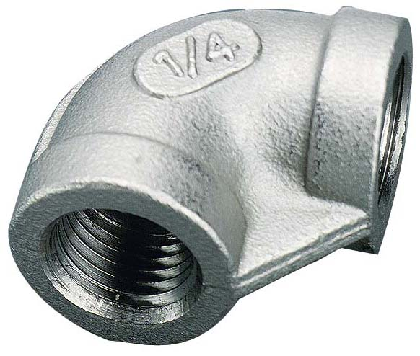
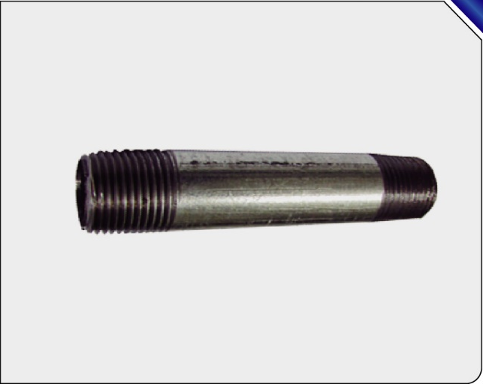
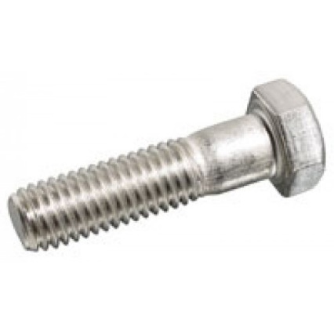
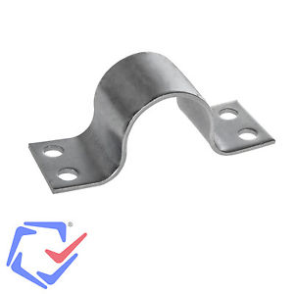
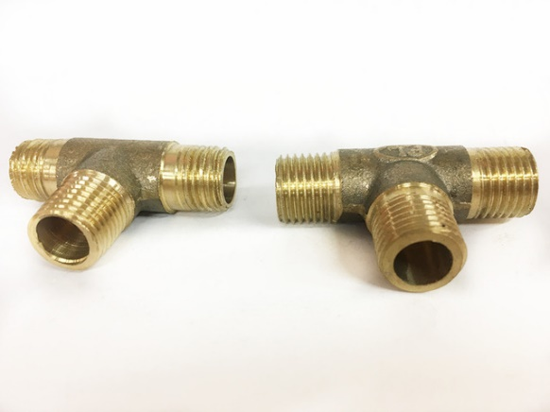
Elementos de Acople
Para el transmisor de presión se utilizaron racores, neplos, codos, con teflón de presión.
Para el Potenciómetro Lineal, se utilizaron vinchas y pernos, y un elemento que va sujeto al cilindro, y al obturador del sensor.

Slide 37
CONSTRUCCIÓN
Construcción del Sistema de Medición de Fuerza
Construcción del Sistema de Medición de Desplazamiento
Construcción de Caja Porta Instrumentos
Programación

Slide 38
Construcción del Sistema de Medición de Fuerza
Realizamos el montaje del sensor, utilizando sus respectivos acoples.
Se debe energizar el sensor, para lo cual utilizamos una fuente de 24 Voltios DC. Se utilizó la misma fuente para energizar el acondicionador de señales.
Este sensor posee en la parte posterior un tapón roscado, el cual muestra por separado tanto las entradas como las salidas.
Conectamos las salidas al acondicionador de señales previamente configurado en base a nuestras necesidades.
Conectamos la salida del acondicionador de señales a la DAQ en el AI0 (Input 0)

Slide 40
Construcción del Sistema de Medición de Desplazamiento
Realizamos la perforación de los agujeros en el bastidor de la prensa, montamos el sensor con sus respectivas vinchas de sujeción. Se utilizó un machuelo de 16 hilos por pulgada para roscar los agujeros.
Se unió la punta del obturador del sensor al saliente del elemento de acople.
Se requiere energizar el sensor, para lo cual se utiliza otra fuente de 24 Voltios DC, el sensor posee el terminal de conexiones en la parte superior del mismo, posee tres bornes numerados, el terminal negativo es un terminal mixto, por lo cual se refiere al mismo como común.
Para este caso no es necesario acondicionar la señal por lo cual se conecta directamente a la DAQ, se uso AI3

Slide 41
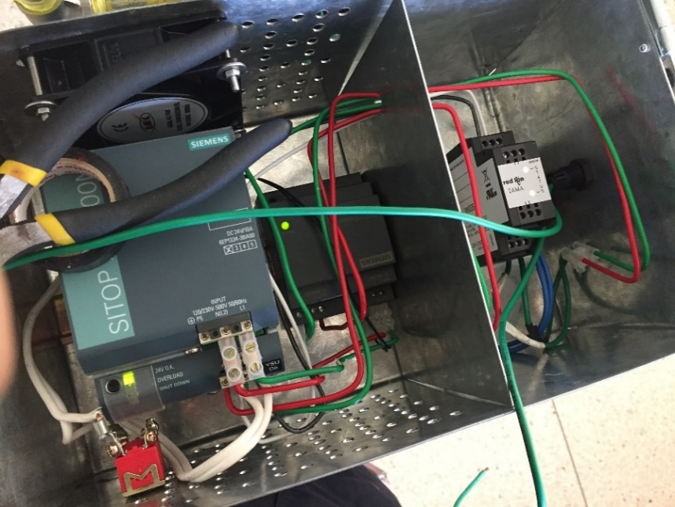
Construcción de Caja Porta Instrumentos
Se construyó una caja metálica, en acero galvanizado, dentro de la cual se ubicaron las fuentes, el Acondicionador de Señales, y adicionalmente se instaló un ventilador de 120 voltios, la caja posee un separador, para evitar un poco la inducción de ruido en las señales acondicionadas. El separador aisla al acondicionador de señales de las fuentes.

Slide 42
Programación
Generación de señal
Filtrado de señal
Manipulación de la señal
Muestra de la señal
Despliegue de valores máximos
Diagrama
Tabla
Interfaz
Diagrama de Bloques

Slide 43
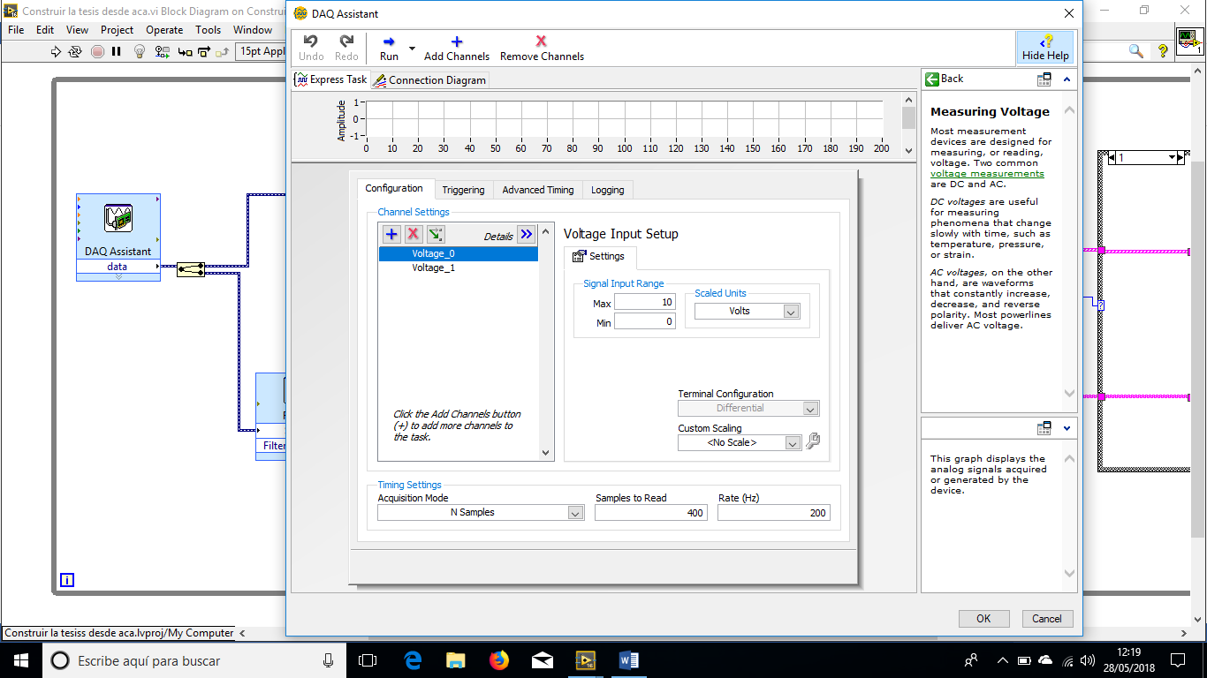
Generación de señal
La señal, se genera a partir de la DAQ, hay que configurar en la DAQ, la cantidad de señales, y los puertos que se van a utilizar, así como los rangos de voltaje en los que se encuentran los valores máximos y mínimos de cada señal.
Conectamos a la DAQ un Spliter de señales, el cual nos separa las dos señales con las que queremos trabajar

Slide 44
Filtrado de señal
Debido al ruido inducido en los cableados, se requirió la utilización de filtros de tipo smoother, que realizan un procedimiento de suavizado de la señal en base a procesos estadísticos. Se utilizó el mismo filtro con los mismos coeficientes para ambas señales

Slide 45
Manipulación de la señal
Para tener los valores no en unidades eléctricas, si no en unidades que representen a la variable que se está midiendo, se requiere procesar la señal, para esto nos basamos en la curva característica de cada sensor. Esta se ingresa en el instrumento virtual Arithmetic.

Slide 46
Muestra de la señal
Para desplegar la señal, utilizamos un elemento llamado Numeric Indicator, un Tank y un Gauge, para el desplazamiento y la Carga respectivamente. Además de Waveform Graphs, para los diagramas con respecto del tiempo

Slide 47
Despliegue de valores máximos
Se requirió añadir o crear Shift Registers, para ingresar valores en matrices y usar la herramienta de comparación de matrices, a la cual se le creó un Numeric Indicator en el terminal correspondiente al Máximo.

Slide 48
Diagrama
Para obtener el diagrama usamos un instrumento virtual típico de trabajo con señales Ex XY Graph
En el Block Diagram, damos click derecho en propiedades de este instrumento virtual y quitamos el check de la opción Clear Data on Each Call

Slide 49
Tabla
De igual forma que para el instrumento virtual para el Diagrama, usamos un instrumento virtual propio de los elementos de tipo señal Ex Table. A este elemento lo configuramos en base a nuestra conveniencia para desplegar los datos.

Slide 50
Interfaz

Slide 51
Diagrama de Bloques

Slide 52
PRUEBAS DE FUNCIONAMIENTO
Se realizaron pruebas de funcionamiento en base a lo indicado por SAT apartado Desempeño, el cual se basa en la satisfacción del usuario y en una verificación de los equipos y el sistema ensayado.
Debido a la forma en la que Labview almacena datos, hubo un inconveniente incial con los diagramas, ya que no se borraban los datos temporales del primer análisis, lo que provocaba que los digramas y tablas incluyan los datos del ensayo anterior. La solución es por lo tanto reiniciar el programa antes de realizar cualquier práctica.
Se ensayaron maderas, comprobando el funcionamiento en cargas pequeñas y adoquines de alta resistencia, en el 90% de la capacidad total del equipo

Slide 53
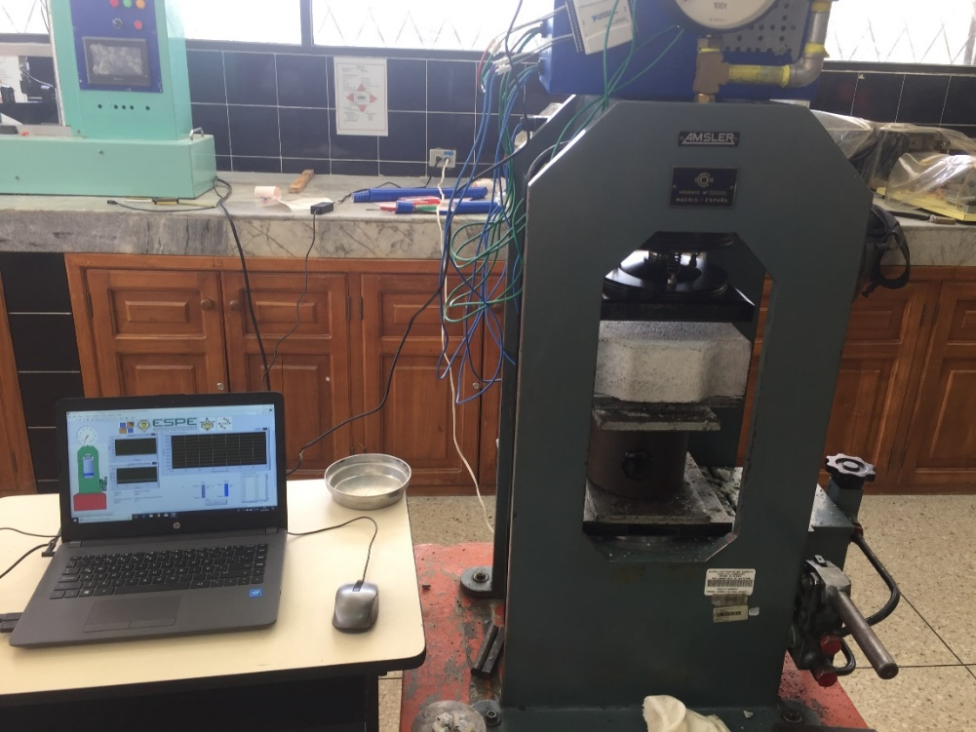

Slide 54
ANÁLISIS ECONÓMICO Y FINANCIERO
No | Descripción | Unidad | Cantidad | Costo Unitario | Costo Total
1 | Acondicionador de señal | Unit. | 1,00 | $ 346,00 | $ 346,00
2 | Bisagras | Unit. | 1,00 | $ 4,50 | $ 4,50
3 | Bornera | Unit. | 1,00 | $ 0,60 | $ 0,60
4 | Cable de poder | m. | 8,00 | $ 1,20 | $ 9,60
5 | Cable de potenciómetro lineal | m. | 4,00 | $ 0,80 | $ 3,20
6 | Cable de transmisor de presión | m. | 4,00 | $ 0,80 | $ 3,20
7 | Cable para fuentes | m. | 6,00 | $ 0,60 | $ 3,60
8 | Chapa Delgada | Unit. | 1,00 | $ 30,00 | $ 30,00
9 | Computadora | Unit. | 1,00 | $ 400,00 | $ 400,00
10 | DAQ MX 6009 | Unit. | 1,00 | $ 350,00 | $ 350,00
11 | Enchufe | Unit. | 1,00 | $ 1,60 | $ 1,60
12 | Fuente Siemens Logo | Unit. | 1,00 | $ 95,00 | $ 95,00
13 | Fuente Siemens Sitop | Unit. | 1,00 | $ 270,00 | $ 270,00
14 | Papel Contact | m. | 6,00 | $ 4,50 | $ 27,00
15 | Pernos | Unit. | 20,00 | $ 0,30 | $ 3,00
16 | Policarbonato | Unit. | 1,00 | $ 7,00 | $ 7,00
17 | Potenciómetro Lineal | Unit. | 1,00 | $ 110,00 | $ 110,00
18 | Prensa estopas | Unit. | 3,00 | $ 1,60 | $ 4,80
19 | Racores o Fittings | Unit. | 4,00 | $ 5,00 | $ 20,00
20 | Remaches | Unit. | 2,00 | $ 0,07 | $ 0,14
21 | Teflón | Unit. | 1,00 | $ 2,50 | $ 2,50
22 | Tool | Unit. | 1,00 | $ 44,00 | $ 44,00
23 | Transmisor de Presión | Unit. | 1,00 | $ 1.500,00 | $ 1.500,00
24 | Ventilador | Unit. | 1,00 | $ 27,00 | $ 27,00
 | Total 2 |  |  |  | $ 3.262,74
Costos Directos
Nombre | Cargo | Valor Hora | Número de horas | Valor Total
Ingeniero José Pérez | Director del Proyecto | $ 13,90 | 50 | $ 694,83
Ingeniero Francisco Navas | Docente DECEM | $ 5,88 | 120 | $ 706,00
Ingeniero Roberty Velasco | Docente DECEM | $ 4,67 | 2 | $ 9,35
Ingeniero David Loza | Docente DECEM | $ 13,04 | 5 | $ 65,18
Ingeniero Luis Echeverría | Docente DECEM | $ 12,69 | 2 | $ 25,37
Ingeniero Luis Escobar | Docente DECEM | $ 8,33 | 2 | $ 16,67
Ingeniero Byron Cortez | Docente DECEM | $ 8,33 | 2 | $ 16,67
Ingeniera Alejandra Albán | Docente DECEM | $ 5,05 | 2 | $ 10,10
Sgto. Nelson Cárdenas | Personal del DECEM | $ 4,67 | 10 | $ 46,74
Sgto. Humberto Bernis | Personal del DEEE | $ 4,67 | 8 | $ 37,39
Sr. Nelson Núñez | Estudiante del DECEM | $ 1,50 | 400 | $ 600,00
Total 1: |  |  |  | $ 2.228,30

Slide 55
No | Descripción | Cantidad | Costo Unitario | Costo Total
1 | Construcción de la caja porta instrumentos | 1 | $ 120,00 | $ 120,00
2 | Construcción tope de fin de carrera | 1 | $ 30,00 | $ 30,00
3 | Preparación de los cables | 26 | $ 0,50 | $ 13,00
4 | Conexionado | 26 | $ 0,50 | $ 13,00
5 | Calibración Manómetro | 1 | $ 15,00 | $ 15,00
6 | Calibración Transmisor de Presión | 1 | $ 30,00 | $ 30,00
7 | Calibración Potenciómetro Lineal | 1 | $ 30,00 | $ 30,00
Total 3 |  |  |  | $ 251
No | Descripción | Cantidad | Costo unitario | Costo total
1 | Aceite | 20 | $ 4,20 | $ 84,00
2 | Labview | 1 | $ 200,00 | $ 200,00
Total 4 |  |  |  | $ 284,00
No | Descripción | Cantidad | Costo Unitario | Costo Total
1 | Probetas | 10 | $ 3,75 | $ 37,5
Total 5: |  |  |  | $ 37,5
$TCD=6.063,54 USD$

Slide 56
Costos Indirectos
No | Laboratorio | Tiempo | Valor Hora | Costo Total
1 | Laboratorio de Instrumentación | 2 | $ 6,10 | $ 12,20
2 | Laboratorio de Mantenimiento Electrónico | 5 | $ 4,89 | $ 24,45
3 | Laboratorio de Máquinas Herramientas | 50 | $ 5,19 | $ 259,50
4 | Laboratorio de Mecánica de Materiales | 120 | $ 6,10 | $ 732,00
Total |  |  |  | $ 1.028,15
No | Rubro | Costo Total
1 | Suministros de Oficina | $ 304,00
2 | Servicios básicos | $ 52,00
3 | Internet | $ 60,00
4 | Transporte | $ 180,00
5 | Otros | $ 50,00
Total: |  | $ 646,00
$$TCI=1.674,15 USD$$

Slide 57
CONCLUSIONES
Se cumplió con el objetivo, y se construyó y diseñó un sistema capaz de realizar diagramas relacionando las dos variables involucradas en tiempo real, además de mostrar los datos instantáneos, los valores máximos para cada variable, y una tabulación de los datos útil para realizar el análisis de los mismos.
Se analizaron los sistemas que comprenden la prensa, tanto de forma didáctica, como de forma tecnológica, se determinó que es un equipo didácticamente útil para el estudiante y la universidad, pero que tecnológicamente, este equipo ya no está en vigencia.
Para realizar el proyecto, se adquirió un Transmisor de Presión de 400 Bares, la capacidad máxima de la Prensa AMSLER en cien toneladas, alcanza un 60% de la capacidad total del Transmisor de Presión.

Slide 58
Se trabajó en el diseño y la construcción de los sistemas de medición de desplazamiento y fuerza, de forma que actualmente se posee un sistema didáctico, fácil de utilizar, y con equipos modernos, que adicionalmente agiliza la realización de las prácticas, y reduce el número de estudiantes que se requieren para efectuar las mediciones.
Se programó una interfaz sencilla, con apoyos visuales, y pocos controles para facilitar el uso por parte de los estudiantes.
Al realizar las pruebas de funcionamiento, nos basamos en los mismos materiales utilizados en las prácticas, adicionalmente, se comprobó el programa y los equipos al 90% de su capacidad máxima, ensayando adoquines de alta resistencia, obteniendo una respuesta positiva por parte de los equipos, tanto para cargas bajas, como para cargas altas.

Slide 59
RECOMENDACIONES
Para realizar la obtención de la curva característica, es recomendable realizar múltiples tomas de datos, posteriormente realizar un proceso estadístico y obtener los valores promedios, en base a estos valores hacer una regresión lineal, y obtenemos así la ecuación o característica estática de los sensores.
Se recomienda que se evite el ingreso de polvo en las fuentes, ya que estas poseen en las caras de sus housings, agujeros para ventilación de sus componentes internos, y el polvo ingresará por estos espacios.
Un aspecto muy importante a tomar en cuenta, las personas que realicen prácticas con la Prensa AMSLER de cien toneladas, llevarán los valores obtenidos en las prácticas, en dispositivos de almacenamiento portable, memorias USB, discos duros, etc. Más que una recomendación, es una exigencia que estos dispositivos se encuentren libres de virus, y adicionalmente que los mismos sean detenidos antes de ser extraídos.

